Slide 1
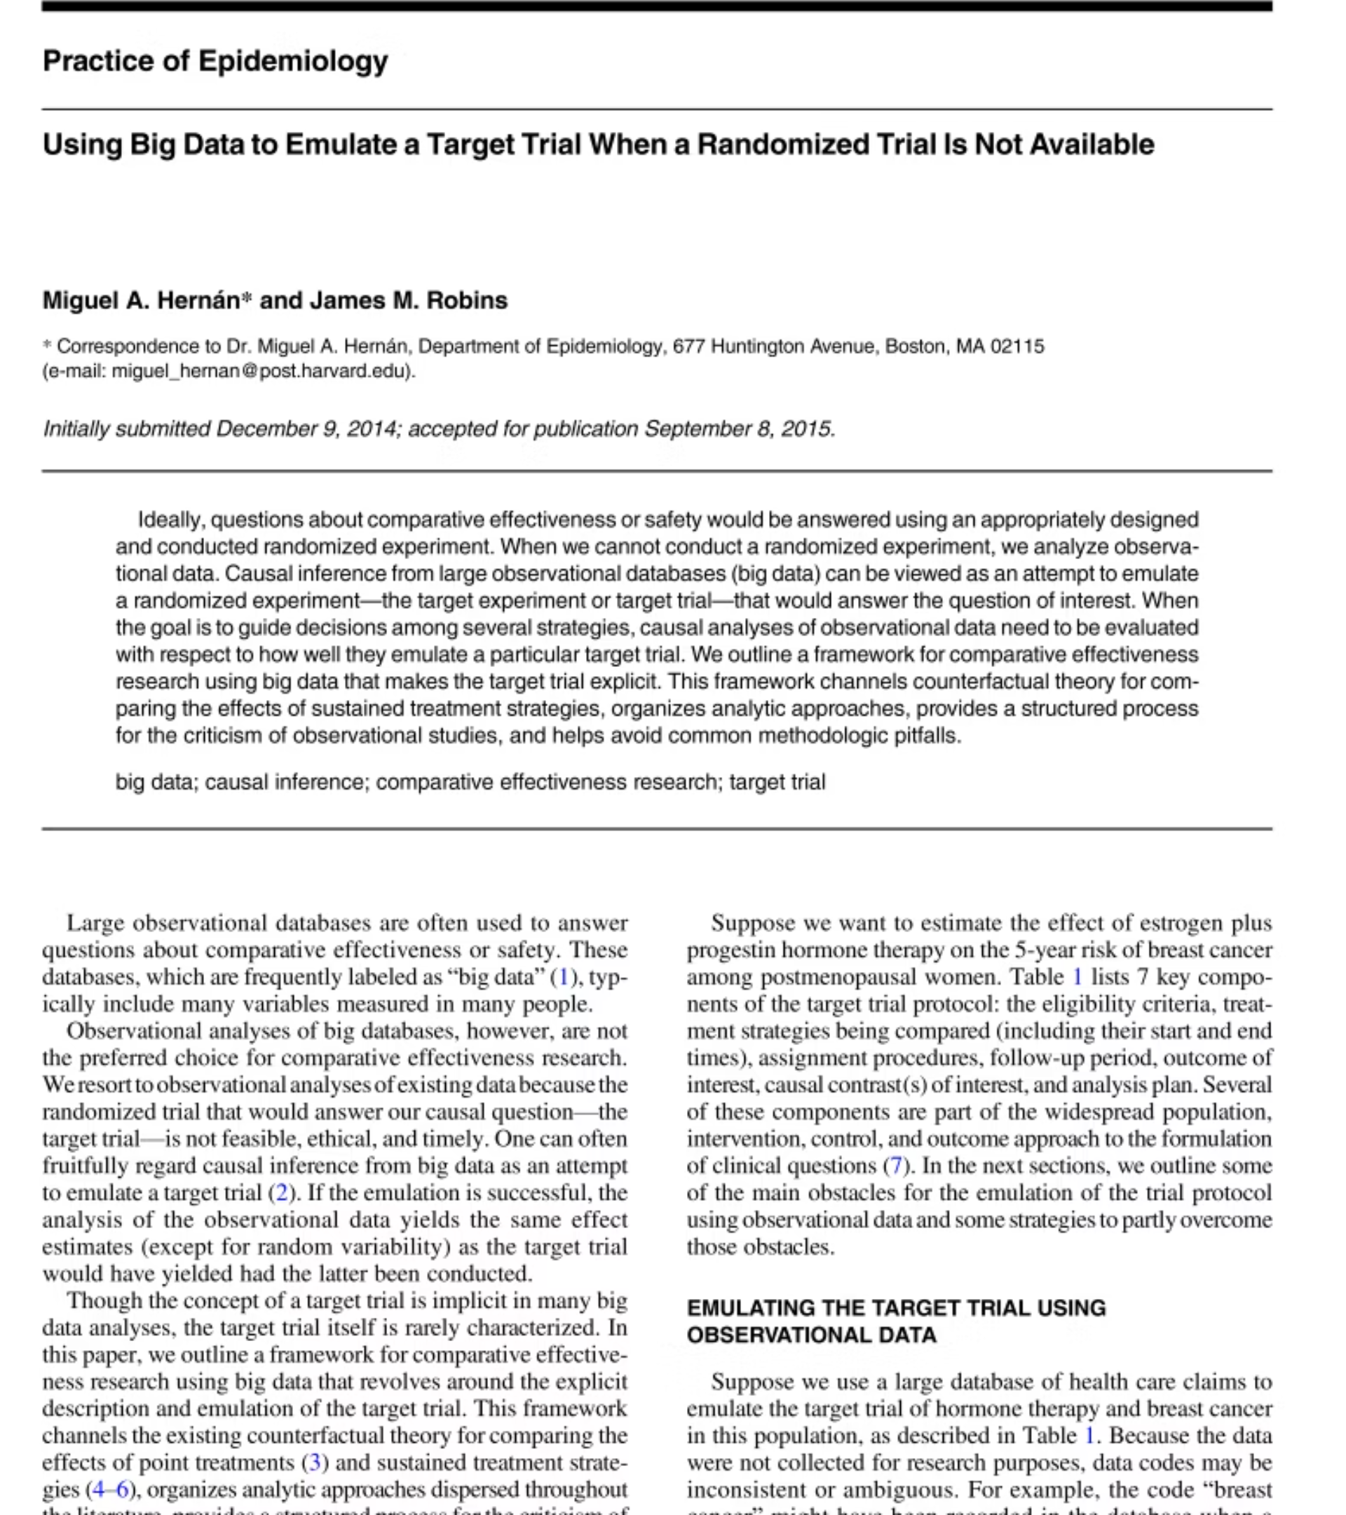
基于因果推断的
目标试验模拟方法
在医学研究中的应用
将因果推断的严谨方法用于真实世界观察性数据
张凯
中国医学科学院肿瘤医院
2025.11.22
中国 南京

Slide 2

Miguel Hernán教授
哈佛大学T.H. Chan公共卫生学院
Miguel Hernán教授是因果推断方法学的世界级权威，其研究深刻影响了流行病学和医学研究领域。他是“目标试验模拟”（Target Trial Emulation）方法的开创者之一，主张将随机对照试验（RCT）的严谨性应用于观察性研究数据。
他所在的CAUSALab于2021年成立，聚焦因果推断研究，处理健康数据以支撑临床与政策决策，研发开源工具、提供相关培训，合作机构广泛，助力多种疾病的防治与健康改善。
CAUSALab | Harvard T.H. Chan School of Public Health

Slide 3

因果推断与目标试验模拟的理论基础介绍
深入理解因果推断的核心理论框架,掌握目标试验模拟方法的基本原理与设计要点

Slide 4



因果关系的三大层级
关联 (Association)
干预 (Intervention)
反事实推定 (Counterfactual Inference)
这是最基础的层级，描述了两个事件或变量之间是否存在统计学上的相关性。它仅表明“X与Y一起发生”，但不涉及X是否导致Y。
此层级超越了简单的关联，试图回答“如果对X进行干预，Y会发生什么变化？”它探讨了通过改变某个因素来影响结果的可能性，是理解因果效应的关键。
这是因果推断的最高层级，也是最具挑战性的。它思考的是“如果某人没有接受某个干预，而其他一切都相同，结果会怎样？”即比较同一实体在不同假设情境下的结果。
The Book of Why: The New Science of Cause and Effect.book.2018

Slide 5
因果推断的核心内容(以ATE为目标时)
区分关联与因果
潜在结局框架
RCT金标准
传统观察性研究往往只能发现变量间的统计关联,难以确立真正的因果关系。这一局限性严重制约了临床决策的科学性
基于反事实思维的潜在结局框架为因果推断提供了严谨的理论基础,让我们能够推断未观测到的治疗效果
随机对照试验通过随机化消除混杂因素,被公认为因果推断的黄金标准。但在许多临床场景中难以实施

Slide 6
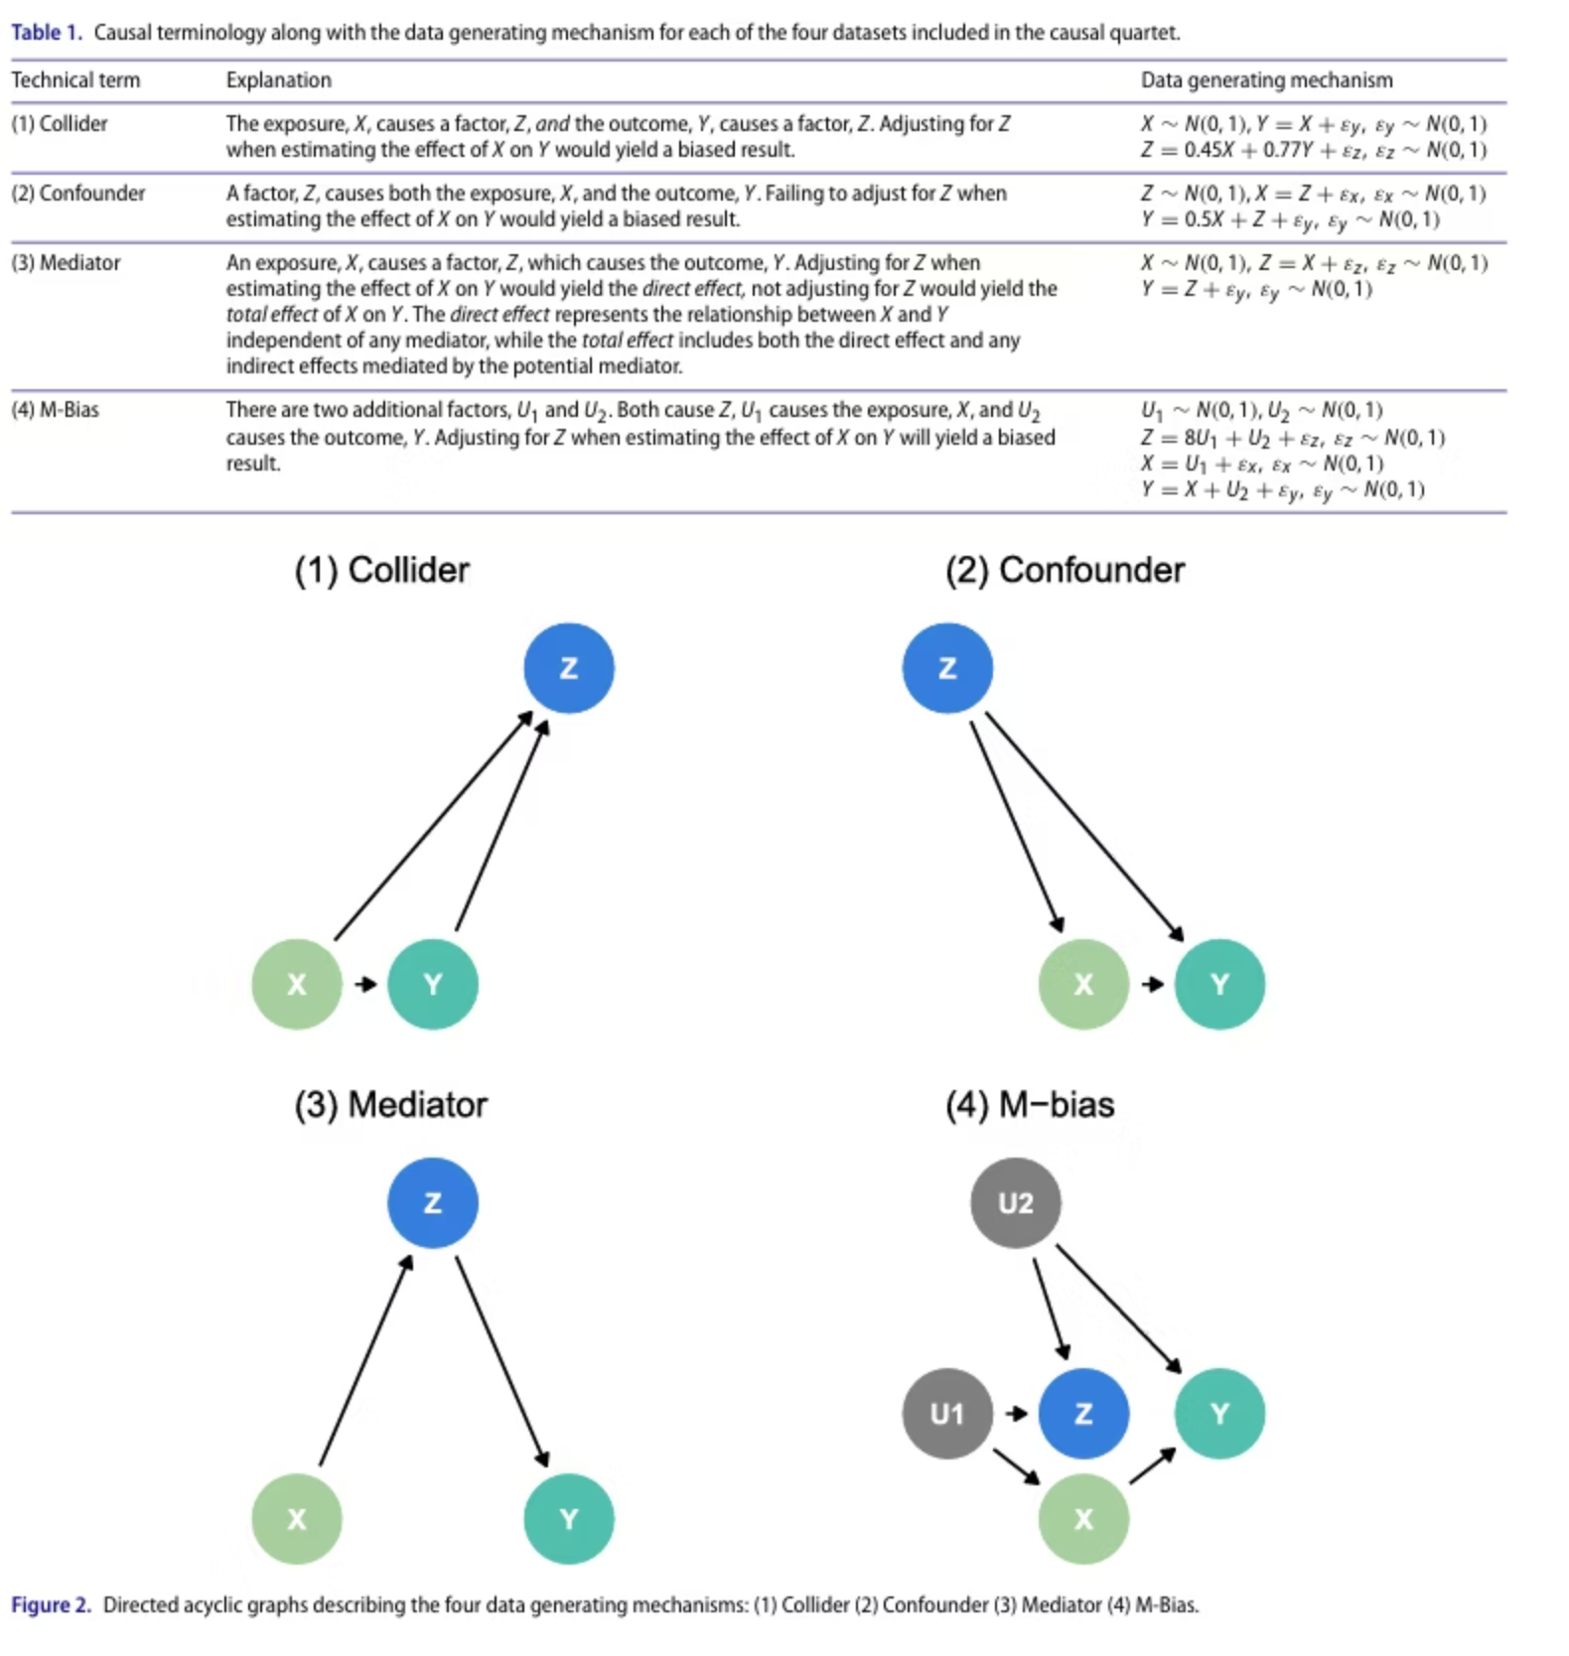
因果 vs 关联
因果推断不仅是统计问题
因果四重奏”数据集：含4个统计摘要（均值、相关性等）和可视化完全一致的数据集，核心差异在于背后的因果机制（碰撞器、混杂因素、中介变量、M型偏倚）。
单一统计工具不足以推断因果：4个数据集的未调整平均处理效应（ATE）均为1，X与Z相关性均为0.7，但真实因果效应不同，仅靠统计分析或可视化无法确定正确的调整变量和因果模型。
因果推断需结合关键信息：必须依赖数据生成机制的认知、领域专业知识，或变量时间顺序（优先调整暴露前变量），才能避免偏倚。
提供实用解决方案：推荐用有向无环图（DAGs）梳理变量因果关系、遵循“后门准则”，同时通过R包“quartets”开放数据集及代码，助力因果推断教学与实践。
Causal Inference Is Not Just a Statistics Problem. Journal of Statistics and Data Science Education,2024

Slide 7
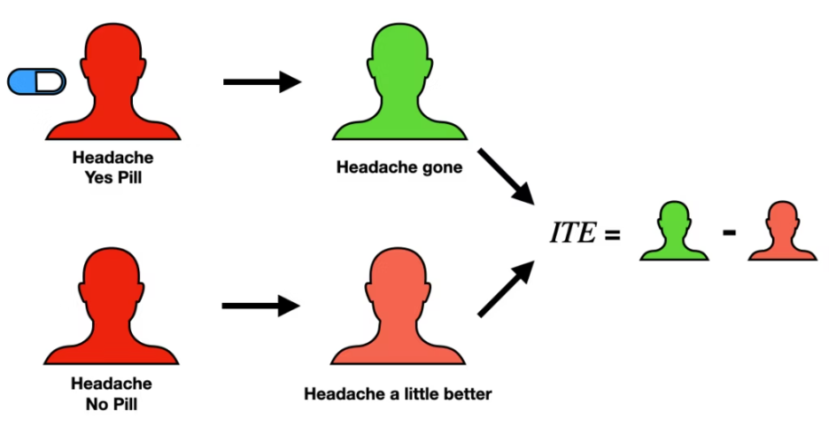
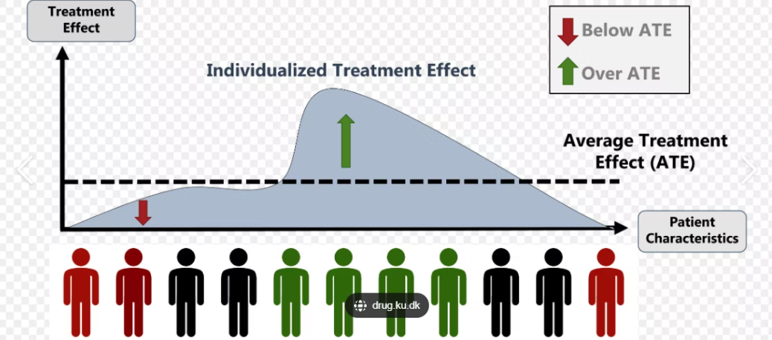
潜在结果框架与平均处理效应
理想目标-individual treatment effect(ITE)
理想情况下，我们希望获得每个个体在不同潜在结果下的差值来进行因果推断。对于个体i，理想的因果效应是Yi(1) - Yi(0)，即该个体接受干预时的结果减去未接受干预时的结果。这种个体层面的因果效应能够提供最精确的治疗决策依据。
因果推断的根本问题：反事实的不可观测性
对于同一个个体，我们无法同时观察到其在接受干预和未接受干预两种状态下的结局。例如，一个人无法同时服用新药又服用安慰剂，因此我们永远无法直接测量个体层面的因果效应。
解决方案：平均处理效应-average treatment effect(ATE)
由于个体因果效应无法直接获取，因果推断的目标转向估计群体层面的“平均处理效应”(ATE)。ATE通过比较两个具有可比性群体的平均结局差异来推断干预的净效应。
Causal Inference for The Brave and True.book.2022

Slide 8
随机对照试验作为估计ATE的金标准
优势
挑战
RCT作为医学研究的金标准，具有不可替代的优点：
然而，RCT也面临诸多现实局限，限制了其广泛应用：
随机化：有效平衡已知和未知混杂因素，确保组间可比性。
伦理与可行性：某些干预（如吸烟）无法进行随机化，或在特定人群中存在伦理难题。
因果推断：提供最强的因果证据，直接回答干预措施的治疗效果。
成本高昂，耗时漫长：设计、实施和监测RCT需要大量资金和时间。
内部有效性高：严格控制实验条件，结果可靠性强。
外部有效性不足：严格的纳入排除标准和特定实验环境，导致结果难以推广至真实世界人群。
依从性问题：研究期间受试者依从性难以保证，可能影响结果的真实性。

Slide 9

目标试验模拟-当目标RCT无法实现时
核心理念
预防常见偏倚
目标试验模拟通过在观察性数据中模拟理想的随机对照试验设计,克服了传统研究的系统性偏差。这种方法要求研究者明确界定试验协议的各个要素
永恒时间偏倚:患者必须存活到接受治疗才能被纳入研究,导致治疗组生存率被高估
关键核心要点
因果推断基本理论知识
应用方法的前提假设
混杂偏倚:高风险患者优先接受治疗,使治疗组与对照组基线风险不可比
七步法实施步骤
敏感性分析
Transparent Reporting of Observational Studies Emulating a Target Trial-The TARGET Statement. JAMA.2025
Using Big Data to Emulate a Target Trial When a Randomized Trial Is Not Available. American journal of epidemiology.2015

Slide 10
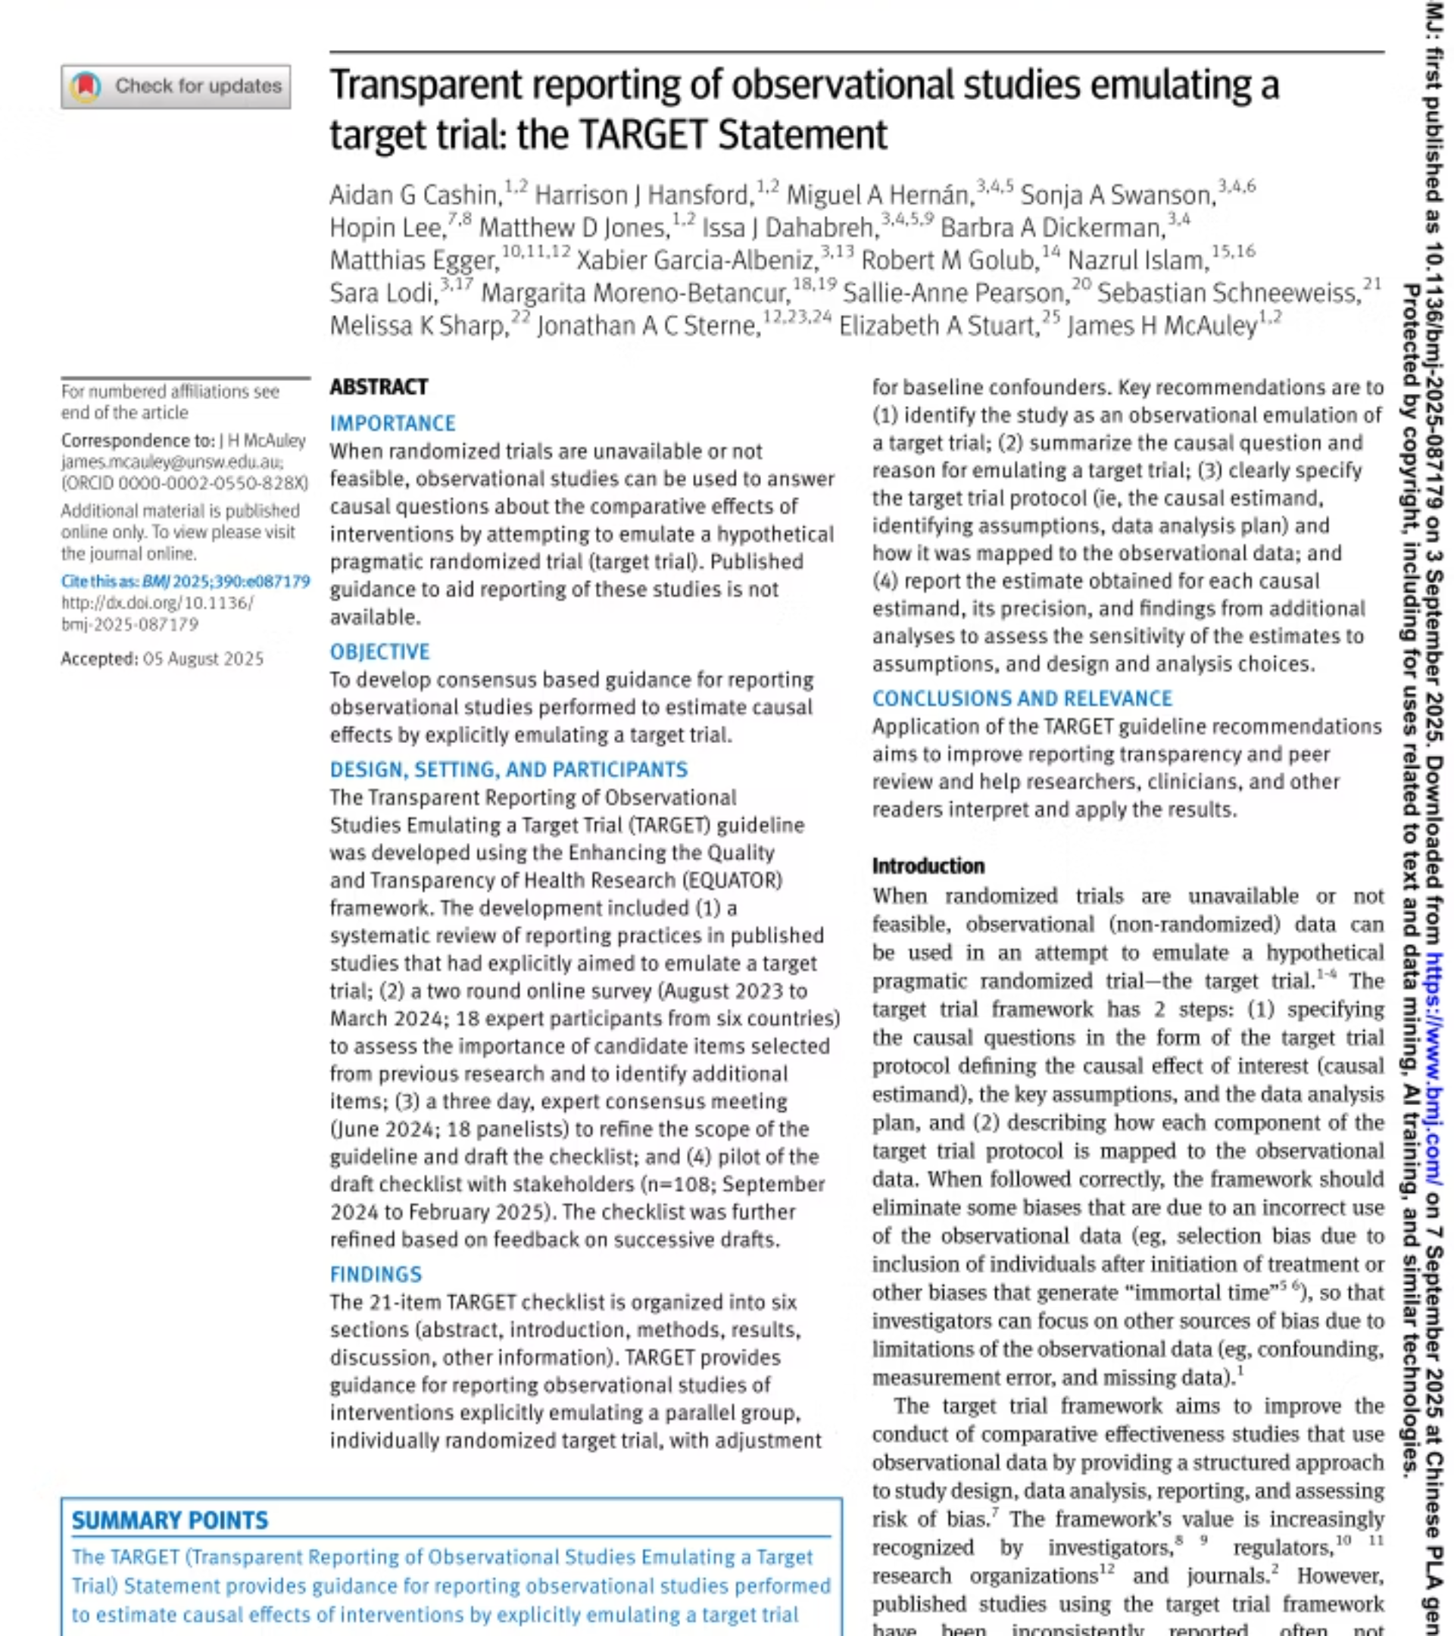
目标试验模拟为
策略框架
而非单一技术
目标试验模拟（Target Trial Emulation）并非单一的统计技术，而是一种将因果推断的严谨思维融入真实世界观察性研究的策略框架。它的具体应用必须紧密结合因果推断的基础理论与前提假设，以确保研究的科学性和可靠性。

Slide 11
利用观察性数据进行因果推断的前提假设
可忽略性 (Ignorability)
正性假设 (Positivity)
假设给定所有观察到的协变量，处理分配与潜在结果相互独立。这意味着所有重要的混杂因素都已被测量并纳入模型。
在所有观察到的协变量组合中，每个个体都有非零概率接受任何一种处理。这是确保能够进行有效比较的基础。
一致性 (Consistency)
稳定处理单元价值假设 (SUTVA)
观察到的结果必须与潜在结果一致。即，个体所接受的治疗与所设想的“潜在治疗”在效果上是等同的。
个体的处理结果不受其他个体处理状态的影响，且每个处理形式明确，没有不同版本或剂量的问题。
Causal Inference: What If.book.2020

Slide 12
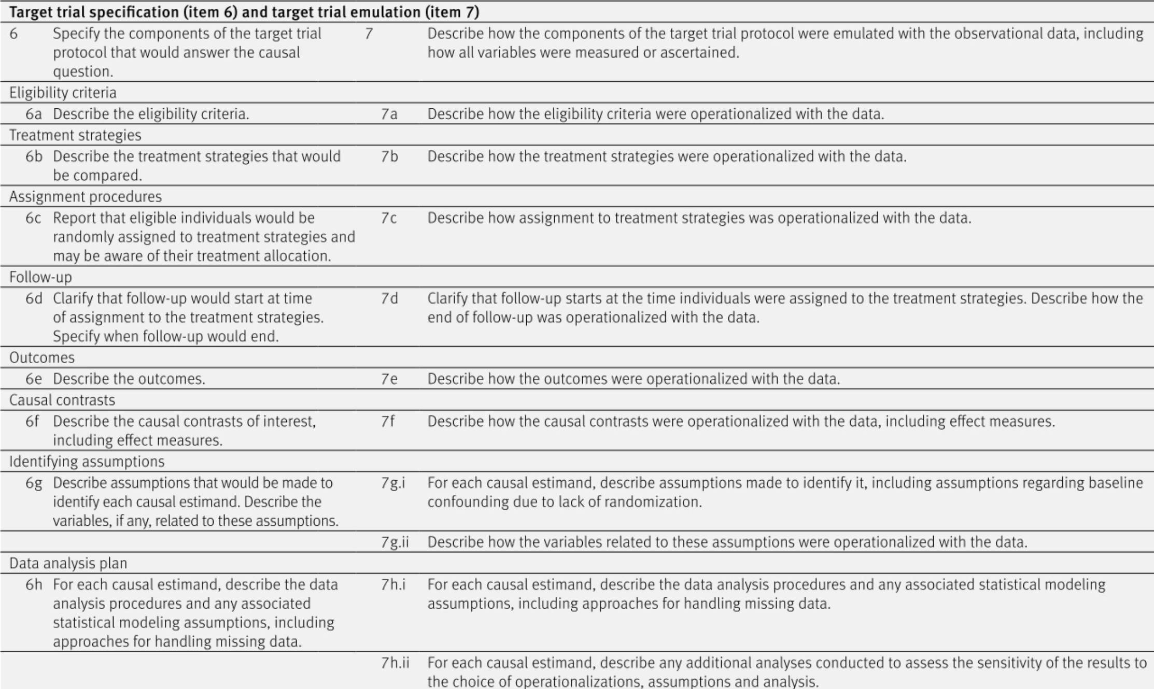
目标试验模拟核心流程（七要素+假设）
Transparent Reporting of Observational Studies Emulating a Target Trial-The TARGET Statement. JAMA.2025

Slide 13
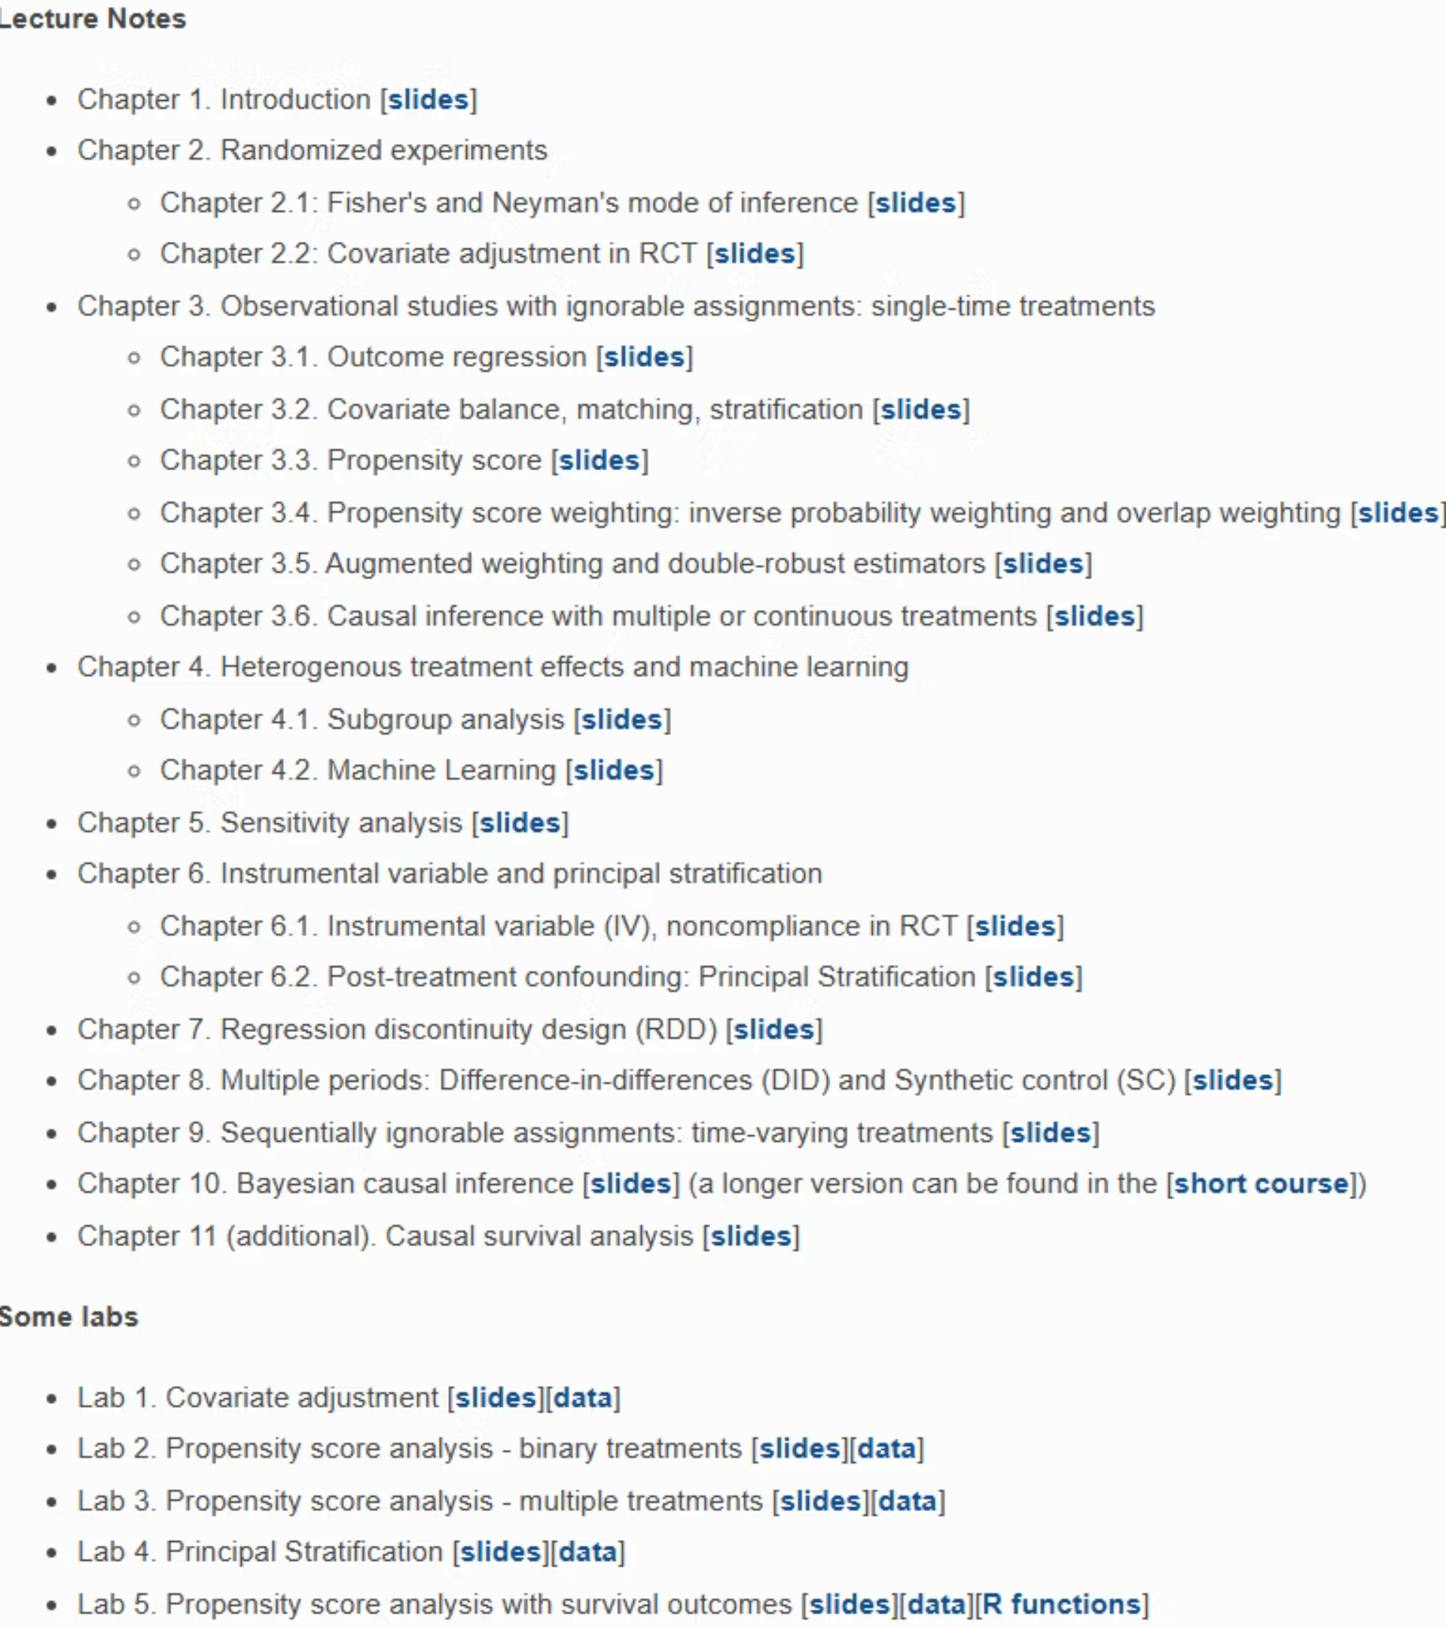
基于因果推断目标试验模拟
的一些方法
多元回归，倾向性评分匹配/加权/回归/分层，重叠加权，双重稳健估计
靶向最大似然估计（Targeted Maximum Likelihood Estimation，TMLE），双重机器学习（Double Machine Learning, DML）
断点不连续回归，双重差分法，合成控制法
动态治疗策略（Dynamic Treatment Regimes, DTR），g-formula，纵向修正治疗策略（longitudinal modified treatment policies，LMTP)，克隆删失加权法
E值，tip法
https://www2.stat.duke.edu/~fl35/CausalInferenceClass.html

Slide 14
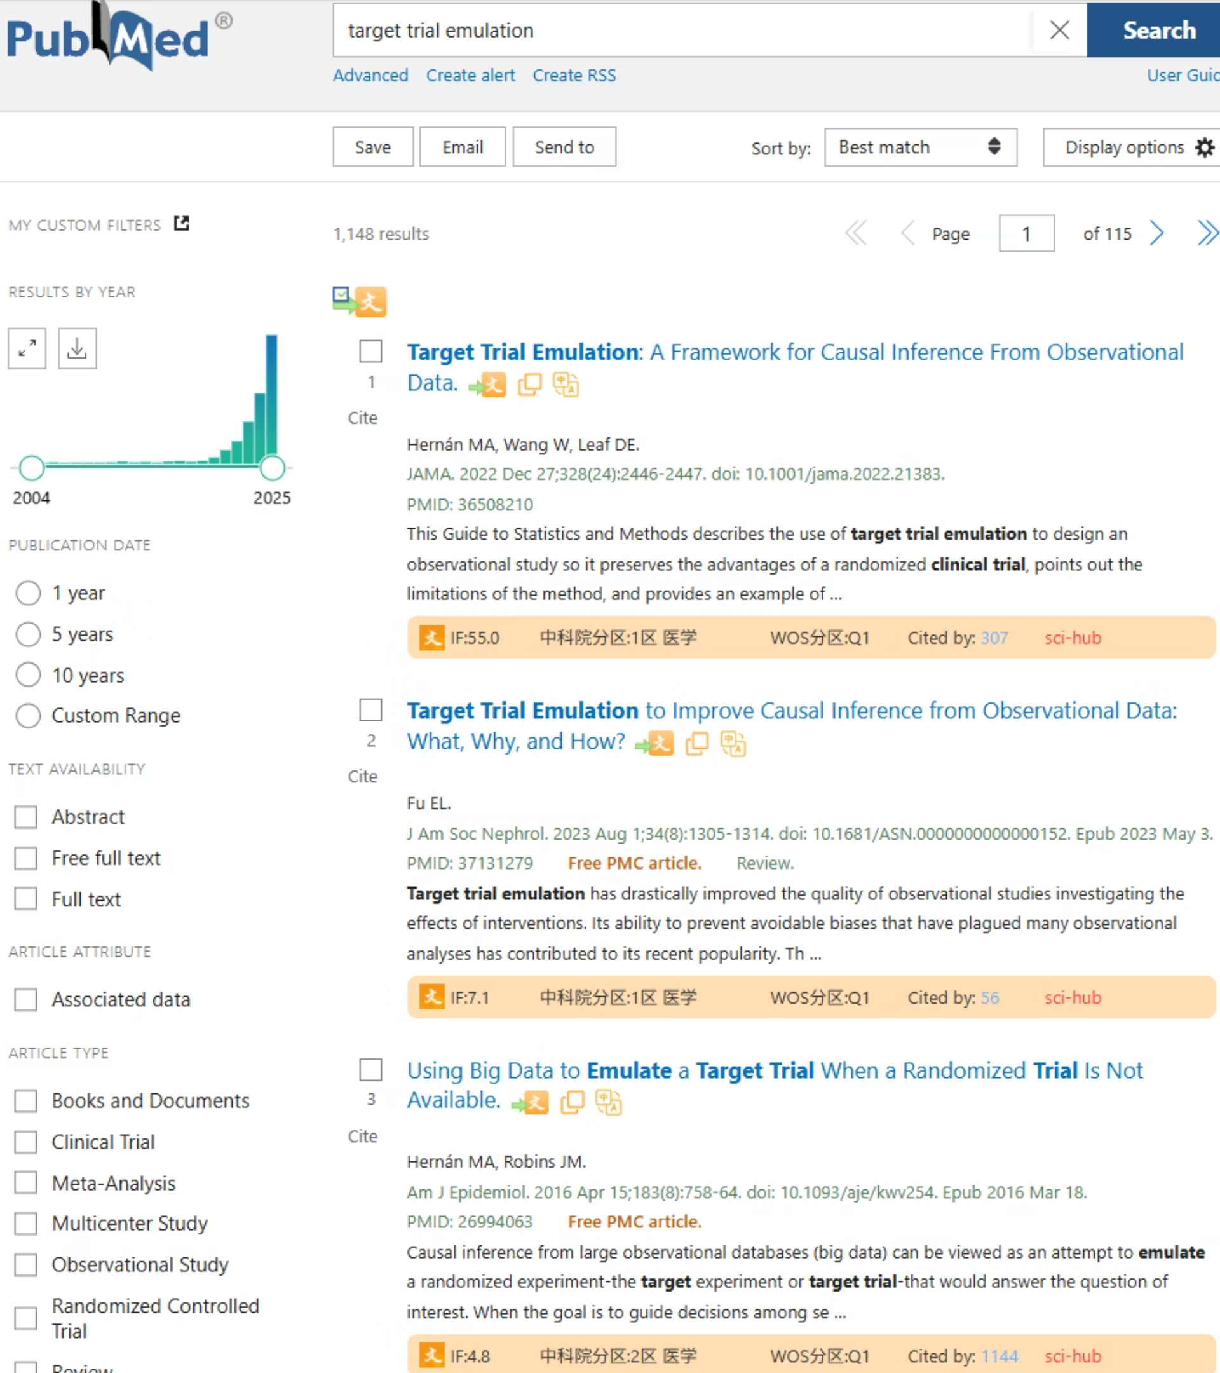
目标试验模拟在
医学研究中的
研究趋势

Slide 15
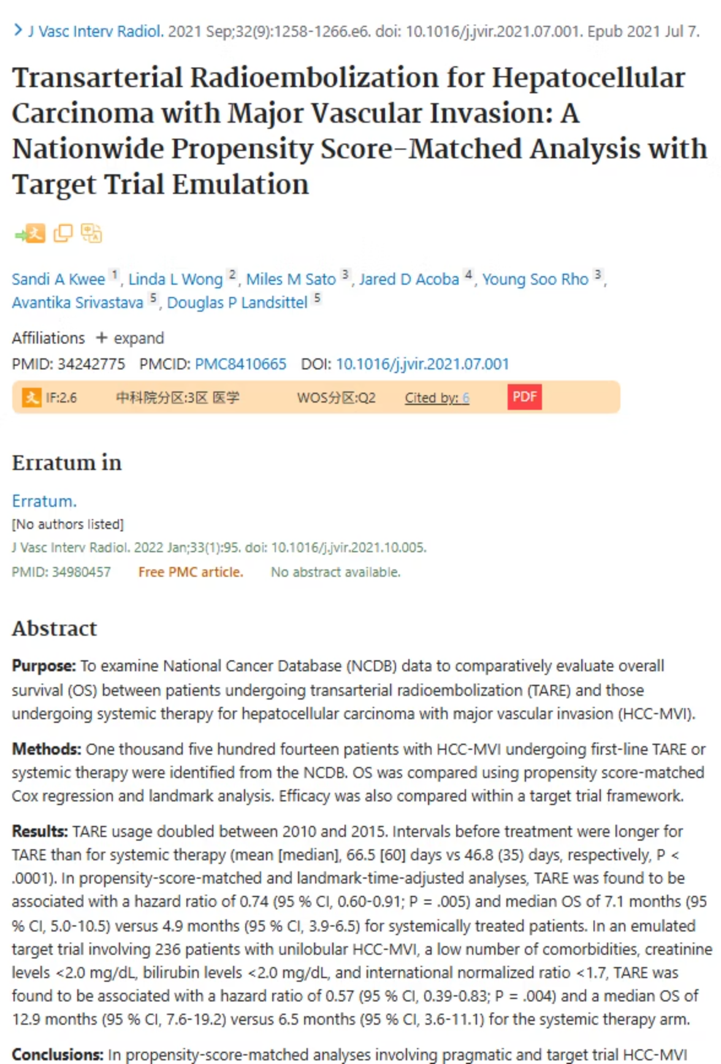
伴有主要血管侵犯的肝细胞癌经动脉放射性栓塞治疗：基于目标试验模拟的全国性倾向评分匹配分析
研究目的
利用国家癌症数据库 (NCDB) 数据，比较经动脉放射栓塞 (TARE) 与全身治疗对伴有大血管侵犯肝细胞癌 (HCC-MVI) 患者总生存期 (OS) 的影响。
方法概述
采用倾向性评分匹配Cox回归和界标分析进行OS比较。同时采用landmark法进行永和时间偏倚的调整。通过目标试验框架模拟评估疗效。
关键发现 (目标试验模拟)
在模拟的目标试验中 (236例符合特定入组标准的HCC-MVI患者)，TARE组中位OS为12.9个月，显著优于全身治疗组的6.5个月 (HR 0.57, P=0.004)。

Slide 16
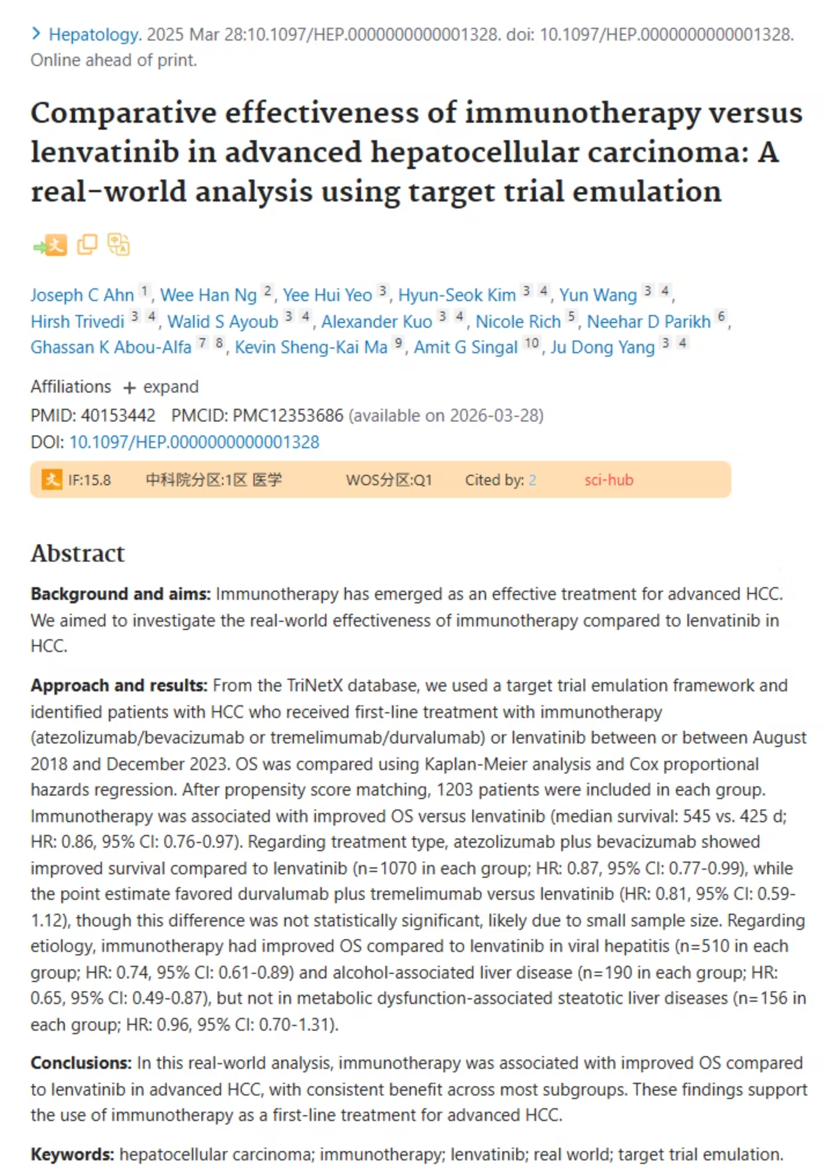
晚期肝细胞癌免疫治疗与仑伐替尼疗效对比：一项目标试验模拟的真实世界研究
1
研究背景与目的
评估真实世界中免疫治疗（Atezolizumab+Bevacizumab 或 Tremelimumab+Durvalumab）与仑伐替尼治疗晚期肝细胞癌（HCC）的疗效。
2
方法与数据
数据源: TriNetX 数据库，2018.8 - 2023.12
方法: 目标试验模拟框架、倾向得分匹配、Kaplan-Meier 和 Cox 回归。
3
主要发现
总体 OS 改善: 免疫治疗组中位生存期 545 天，仑伐替尼组 425 天 (HR: 0.86, p<0.05)。
Atezolizumab+Bevacizumab: 优于仑伐替尼 (HR: 0.87)。
亚组获益: 病毒性肝炎和酒精性肝病相关 HCC 中免疫治疗 OS 更优。

Slide 17
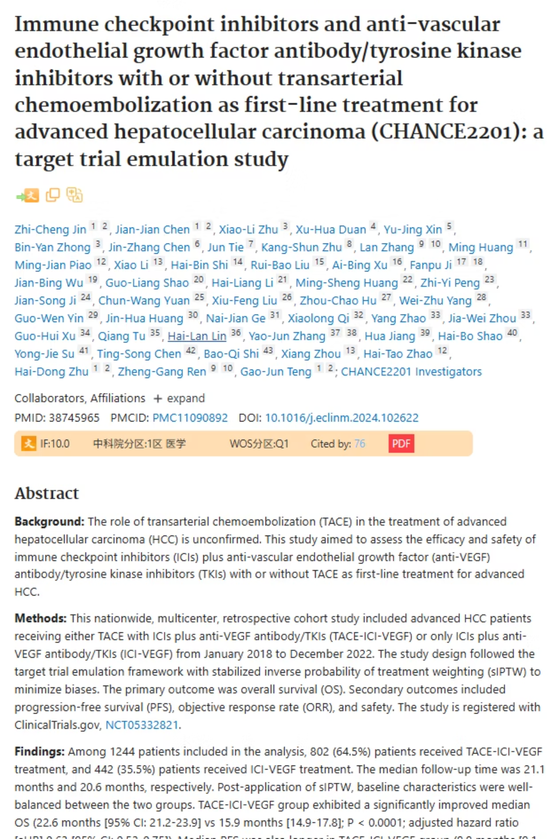
晚期肝细胞癌一线治疗策略：TACE联合免疫与抗血管生成方案的目标试验模拟研究
研究背景与目的
本研究旨在评估TACE联合免疫检查点抑制剂（ICIs）及抗血管内皮生长因子（抗VEGF）抗体/酪氨酸激酶抑制剂（TKIs）作为晚期HCC一线治疗的疗效与安全性。
方法概述
采用全国多中心回顾性队列研究，纳入2018-2022年晚期HCC患者。研究设计遵循目标试验模拟框架，并使用稳定化逆概率治疗加权（sIPTW）来最小化偏倚。主要终点为总生存期（OS）。
关键发现
联合TACE的治疗组（TACE-ICI-VEGF）患者中位OS为22.6个月，显著优于仅使用ICI-VEGF治疗组的15.9个月（aHR 0.63）。中位无进展生存期（PFS）在TACE-ICI-VEGF组也更长（9.9个月 vs 7.4个月，aHR 0.74）。

Slide 18
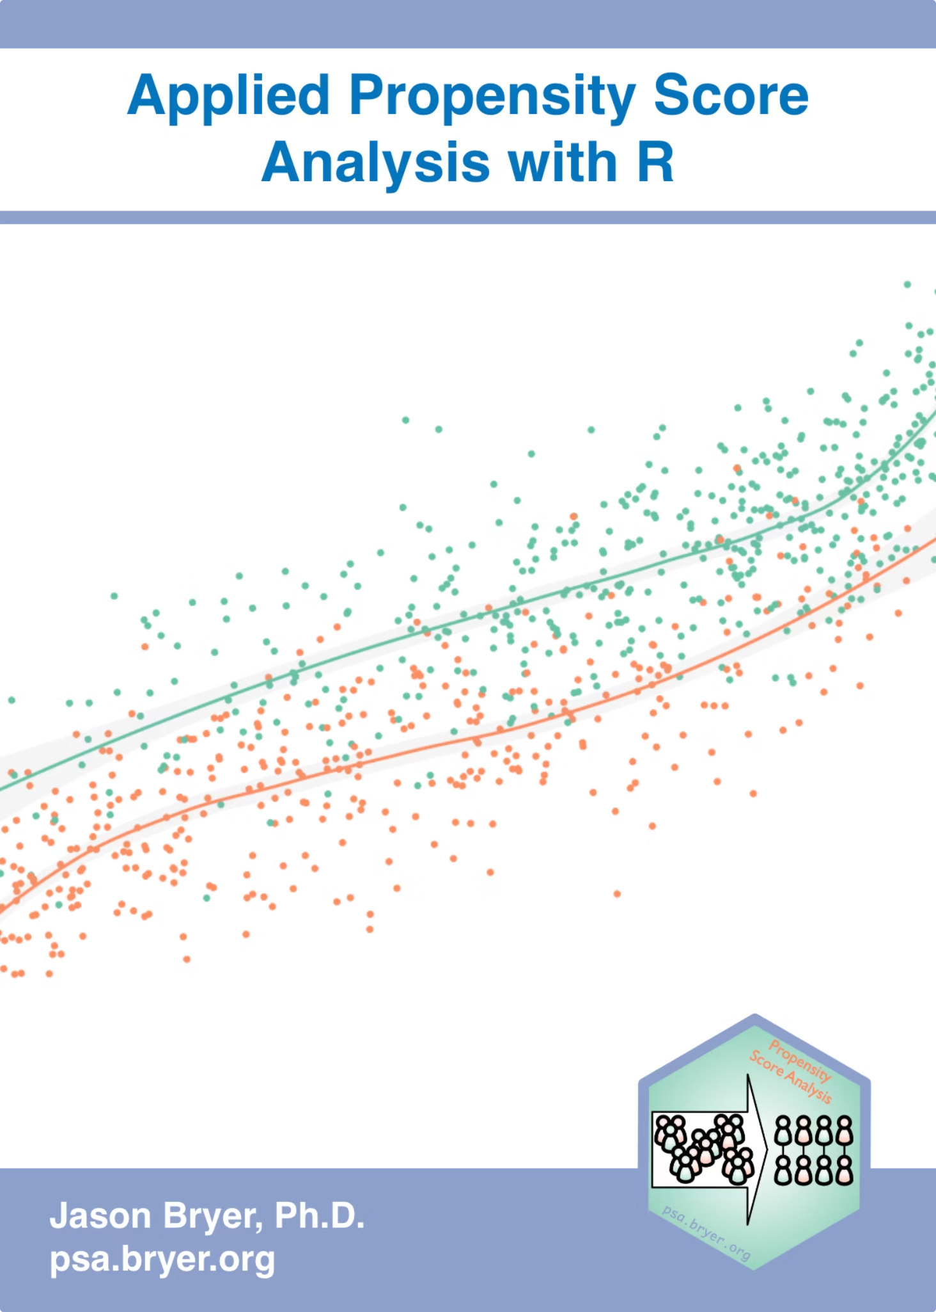


倾向性评分方法应用注意事项
正性假设：确保可比性
在应用倾向性评分 (PS) 方法时，必须满足正性假设。这意味着对于所有观察到的协变量组合，个体都有非零概率接受任何一种干预。
实践中表现为：
核查PS值的重叠区域，避免极端值。
若存在不重叠区域，需限制研究人群或进行敏感性分析。
无未测量混杂因素：关键挑战
倾向性评分方法虽然能有效平衡所有已测量混杂因素，但其核心局限在于无法校正未测量混杂因素的影响。
应对策略：
深入的领域知识，识别所有潜在混杂因素。
进行敏感性分析，评估未测量混杂因素对结果的影响。
https://psa.bryer.org/index.html

Slide 19


目标试验模拟=倾向性评分方法？
目标试验模拟：综合性框架
倾向性评分方法：框架内关键工具
目标试验模拟是一个严谨的因果推断框架，旨在通过明确定义试验协议的各个要素（如目标人群、干预、结果、随访期等），将理想随机对照试验的设计原则应用于观察性数据。它涵盖了从研究设计到偏倚控制的整体策略，确保研究结果的科学性和可靠性。
倾向性评分（PS）方法是目标试验模拟中用于处理基线混杂的关键统计工具。通过匹配、加权、分层或调整等方式，PS方法可以平衡处理组和对照组之间的可观察协变量分布，从而减少混杂偏倚，更准确地估计干预的因果效应。它是目标试验模拟流程中的一个重要组成部分，而非其全部。

Slide 20
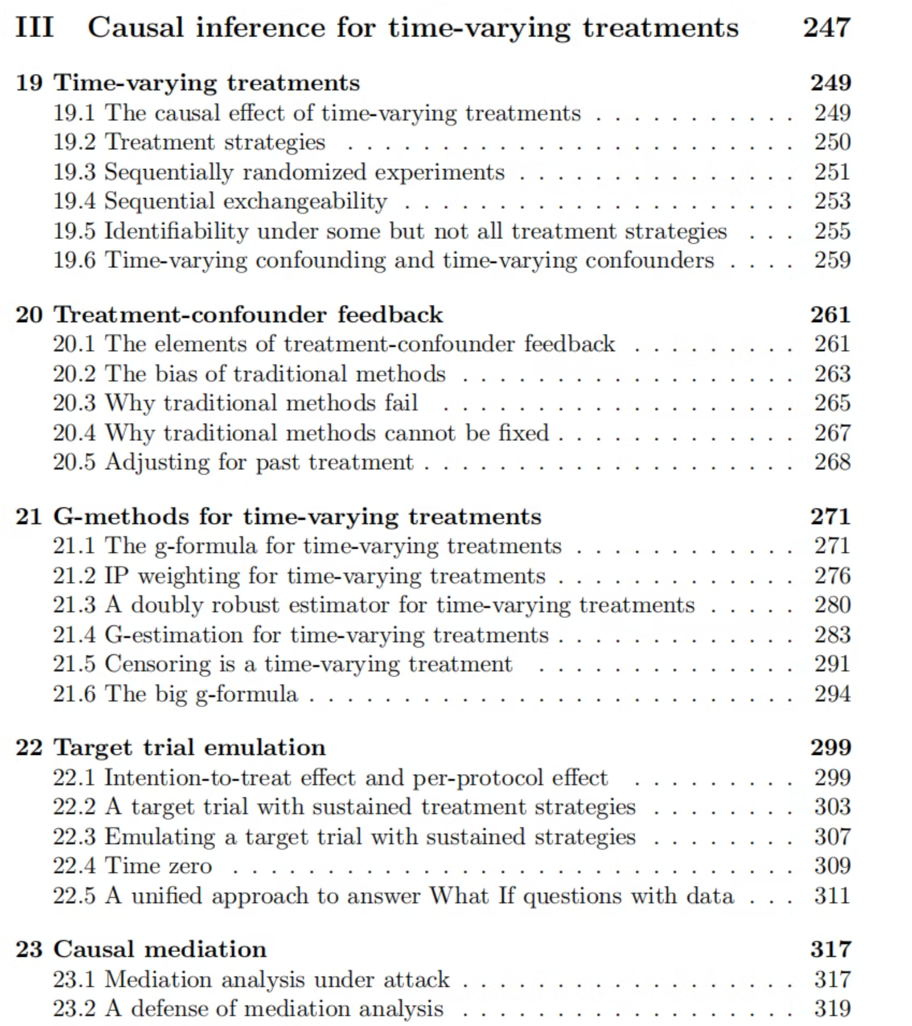

从静态干预到动态策略

Slide 21
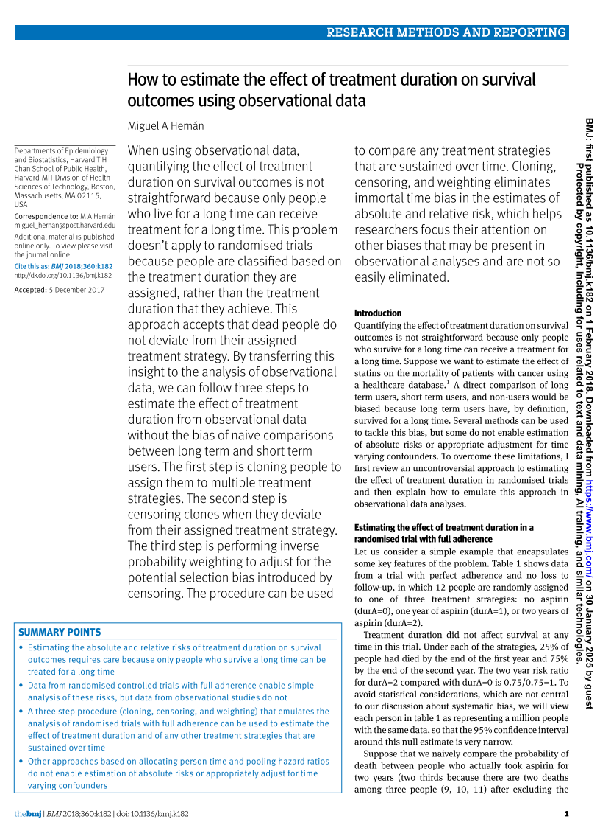
克隆删失加权法
核心理念
操作步骤
将每个受试者视为可能在不同时间点接受不同治疗方案的“潜在个体”（即克隆），并在其偏离预设治疗路径时进行删失，然后通过加权来纠正这种删失偏倚。
克隆：为每个受试者在每个治疗决策点创建多个“克隆”，每个克隆代表一种可能的治疗选择。
删失：如果某个克隆的治疗路径与预设方案不符，则将其从分析中删失。
加权：对未删失的克隆赋予逆概率权重，以校正删失和混杂偏倚，确保各组间的可比性。
有效应对时变混杂因素（time-varying confounding）和治疗依从性变化（treatment switching）。

Slide 22
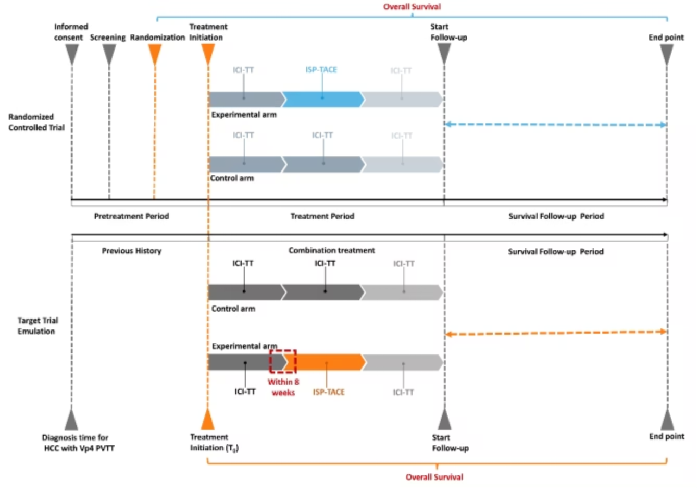
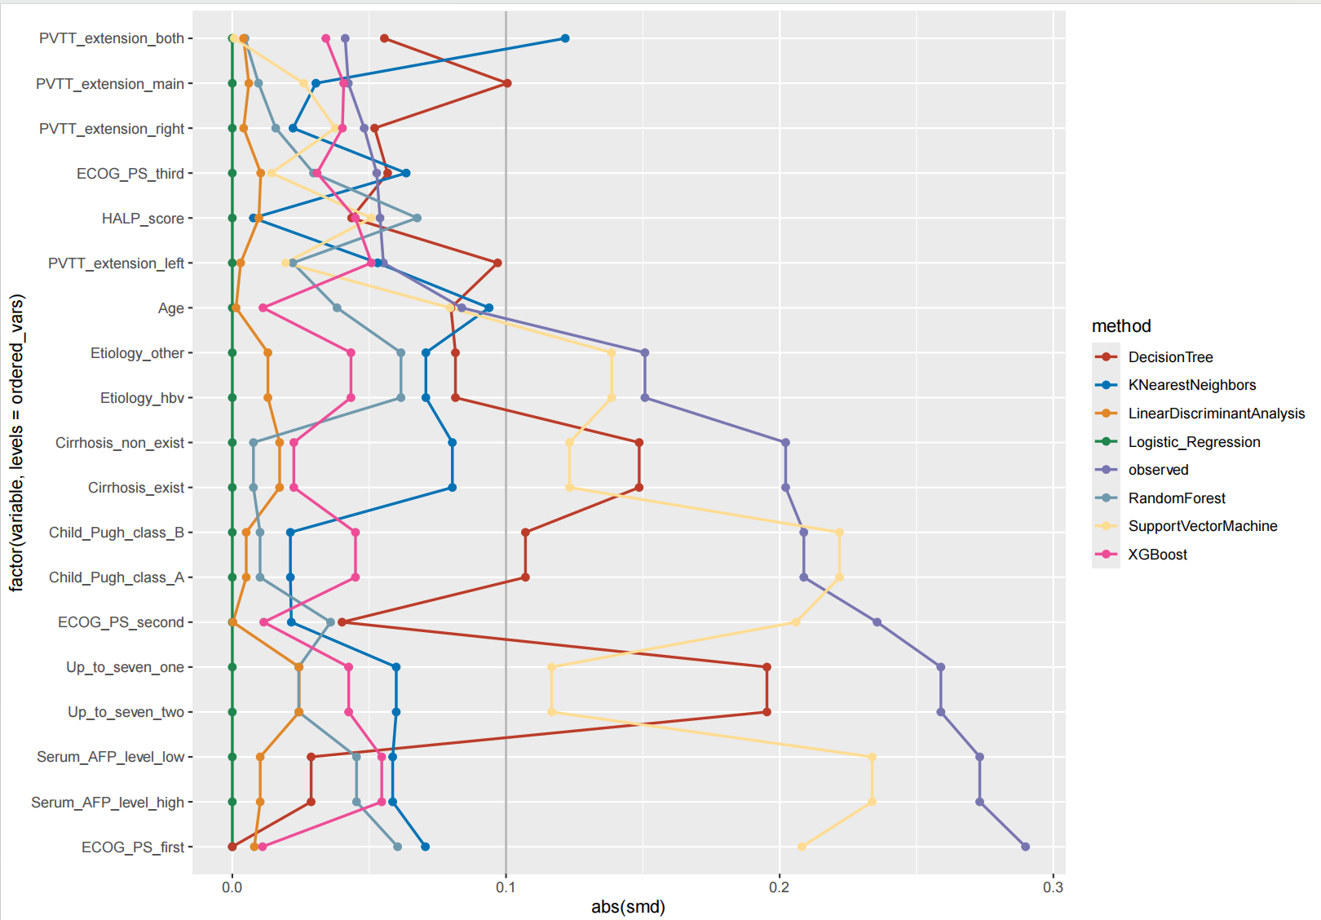
伴有主门静脉癌栓的肝细胞癌患者治疗：一项全国性目标试验模拟研究
(PATENCY II)
研究目的
评估125I碘粒子支架置入联合经动脉化疗栓塞 (ISP-TACE) 结合免疫/靶向治疗，对比单纯免疫/靶向治疗在伴有Vp4门静脉癌栓的肝细胞癌 (HCC) 患者中的疗效与安全性。
方法概述
采用多中心回顾性队列研究，基于目标试验模拟框架。主要分析方法为克隆删失加权法 (CCW)，并辅以多种敏感性分析和E值计算以验证结果的稳健性。
关键发现
总生存期 (OS): ISP-TACE组中位OS为356天，显著优于对照组的258天 (HR 0.65, P<0.0001)。
无进展生存期 (PFS): ISP-TACE组在RECIST 1.1和mRECIST评估下均显示出一致的优势 (HR 0.71, HR 0.74)。
安全性: 两组3级及以上治疗相关不良事件发生率无显著差异。

Slide 23
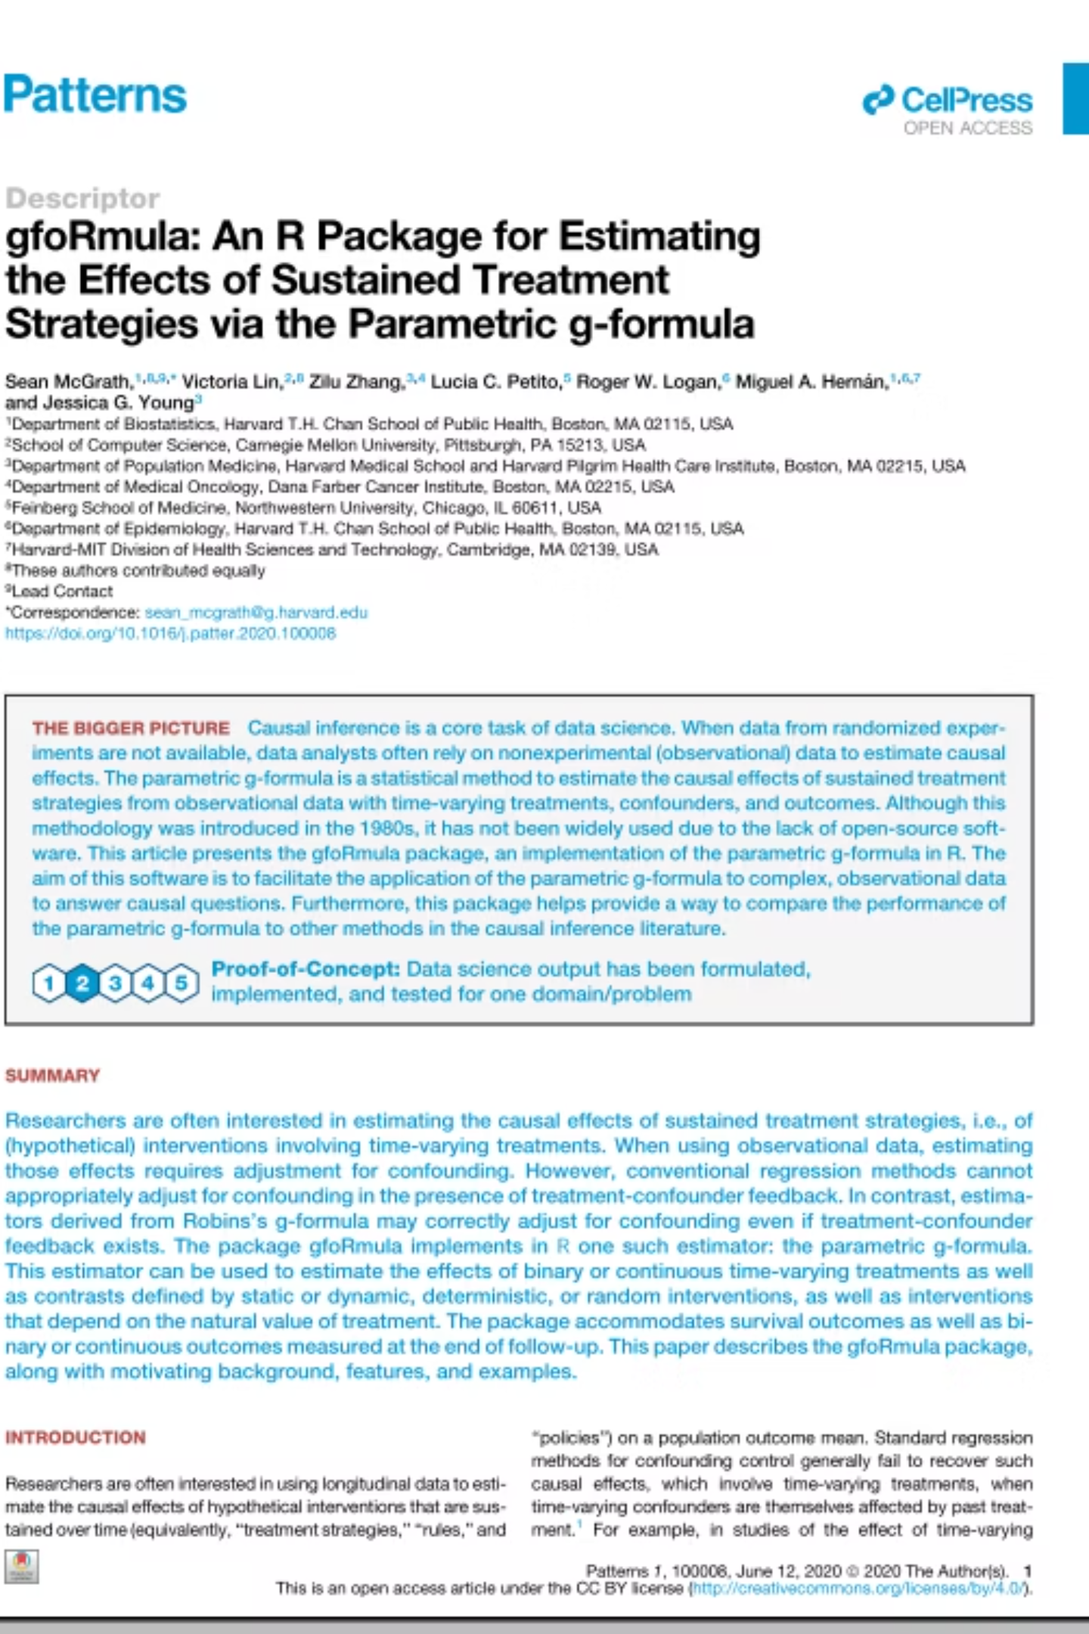
g-方程方法介绍
核心理念
g-方程（G- formula）是一种用于估计动态治疗策略的因果效应的非参数方法。它通过对潜在结果进行建模，能够处理时变混杂因素，这些混杂因素会随着时间推移受到先前治疗的影响。
基本原理
g-方程通过模拟在不同假设治疗方案下，群体的反事实结果来估计因果效应。这通常涉及三个关键步骤：
建模：构建模型来预测随访期内治疗分配、协变量和结局的条件概率。
标准化：使用这些模型来估计在干预组和对照组中标准化后的结局。
累积：将这些标准化后的结局累积起来，以估计干预的长期因果效应。

Slide 24
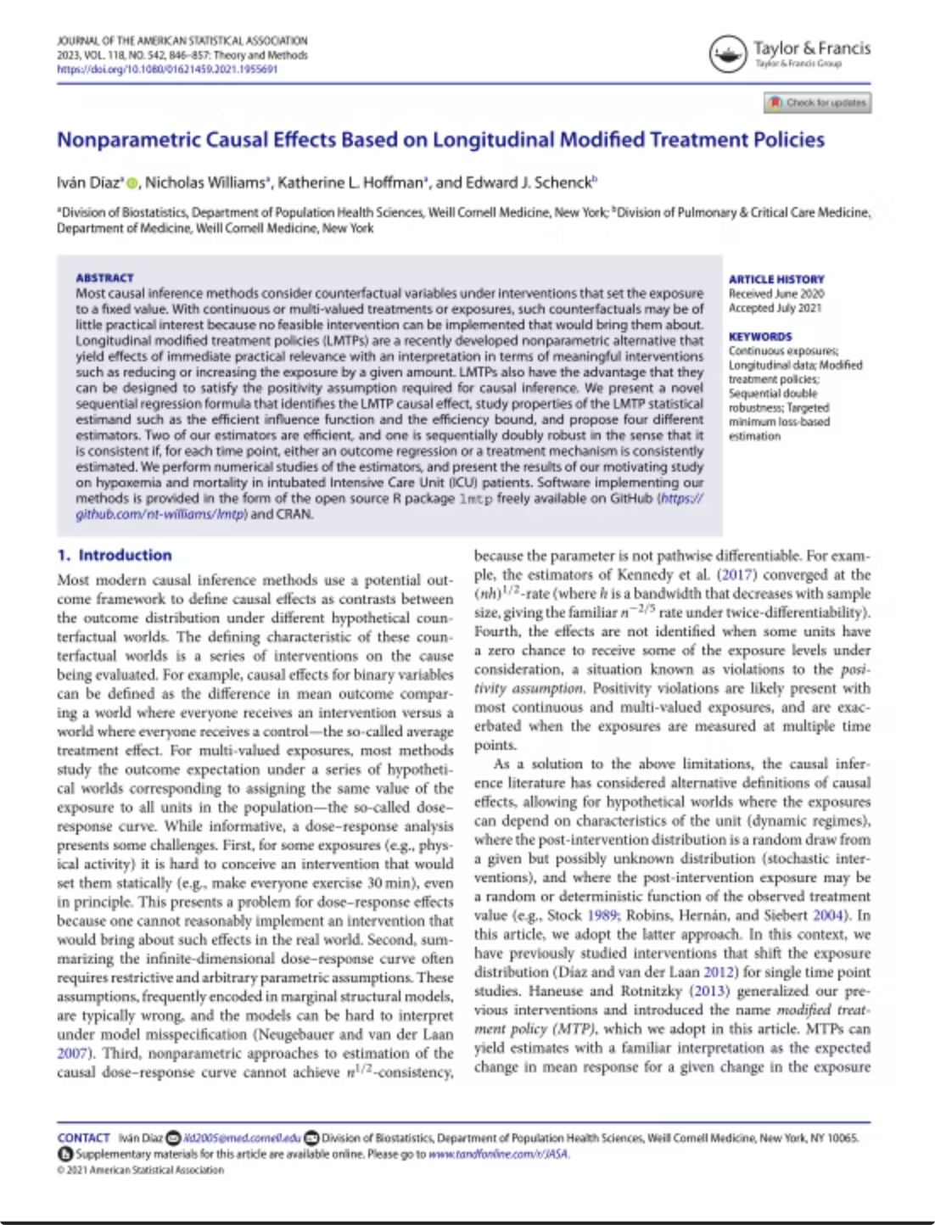
纵向修正治疗策略 (LMTP) 方法介绍
核心理念
纵向修正治疗策略（Longitudinal Modified Treatment Policies, LMTP）是一种强大的因果推断方法，专注于评估动态治疗策略的长期因果效应。它允许研究者精确定义一个治疗策略，该策略根据患者随时间变化的临床信息（协变量）来指导治疗决策，从而更真实地反映和评估复杂的医疗干预路径。
基本原理
策略定义：明确指定在每个时间点，基于患者已观测到的历史数据，如何选择治疗方案的规则。
时变混杂控制：有效处理那些既影响未来治疗选择，又影响结局的随时间变化的混杂因素，从而在复杂的纵向数据中实现更准确的因果效应估计。
应用场景
LMTP 特别适用于评估慢性病管理、多阶段治疗方案或需要长期随访的干预措施，能够回答“如果医生总是遵循策略A，而不是策略B，患者的长期预后会如何？”这类复杂问题。

Slide 25
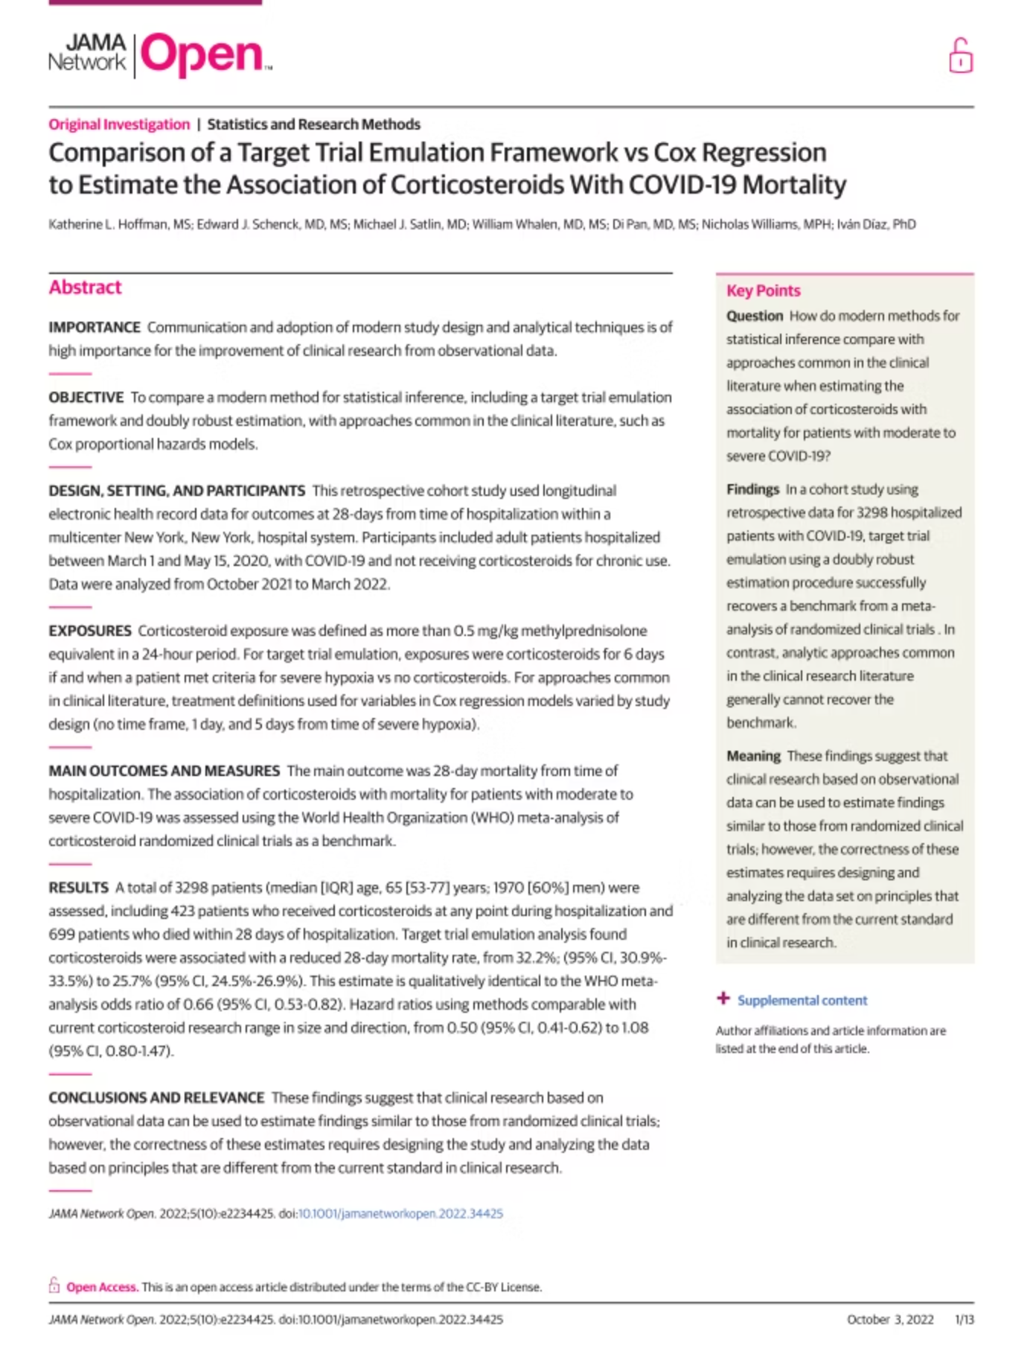
皮质类固醇与COVID-19死亡率：
目标试验模拟的应用
(一项与传统Cox回归方法的比较研究)
研究目的
1
比较目标试验模拟框架（结合双重稳健估计）与临床文献中常见的Cox比例风险模型在评估皮质类固醇与COVID-19死亡率关联时的表现。
方法与数据
回顾性队列研究，使用纽约多中心医院系统的电子健康记录数据，纳入2020年3月至5月期间的COVID-19住院患者（N=3298）。
2
目标试验模拟：模拟了理想RCT，即患者达到严重低氧标准时立即接受6天皮质类固醇治疗。
传统方法：采用不同时间窗口定义的治疗暴露，运行Cox回归模型。
关键发现
3
目标试验模拟结果显示，皮质类固醇与28天死亡率降低相关（从32.2%降至25.7%），这与WHO皮质类固醇RCT荟萃分析（OR 0.66）的结果定性一致。
相比之下，传统Cox回归模型的风险比结果范围从0.50到1.08，方向和大小差异较大。

Slide 26
目标试验模拟的优势与局限
核心优势
固有局限
减少设计偏倚
残余混杂
明确的试验协议设计有效预防永生时间偏倚、易感者耗竭偏倚等常见方法学问题
无法完全消除未测量混杂因素的影响,结果仍可能存在偏倚
数据依赖性
提升因果推断可信度
结论质量高度依赖原始数据的完整性、准确性和代表性
系统化的混杂校正与敏感性分析增强了观察性研究的内部效度
标准化不足-Target声明
经济高效
目前缺乏统一的报告规范,研究间可比性和可重复性有待提高
利用已有数据资源,大幅降低研究成本,缩短研究周期

Slide 27
将目标试验模拟框架应用于医学研究的建议
目标试验模拟本质
了解因果推断理论基础
熟悉因果推断核心假设
TTE是一套将因果推断理论应用于观察性数据的方法论框架，而非单一统计工具。
深入理解潜在结果、反事实、混杂因子等核心因果推断概念，理解概念是正确应用方法的前提。
牢记可忽略性、正性、一致性、SUTVA等因果推断的前提假设。
从静态干预到动态策略
从理想干预到修正策略
从平均有效到个体治疗推荐
从静态干预扩展到动态治疗策略的模拟，以应对复杂的时变混杂因素。
评估基于患者历史信息调整的纵向修正治疗策略（LMTP）。
结合机器学习，实现个体化治疗效果预测与AI辅助决策，把握未来趋势。

Slide 28
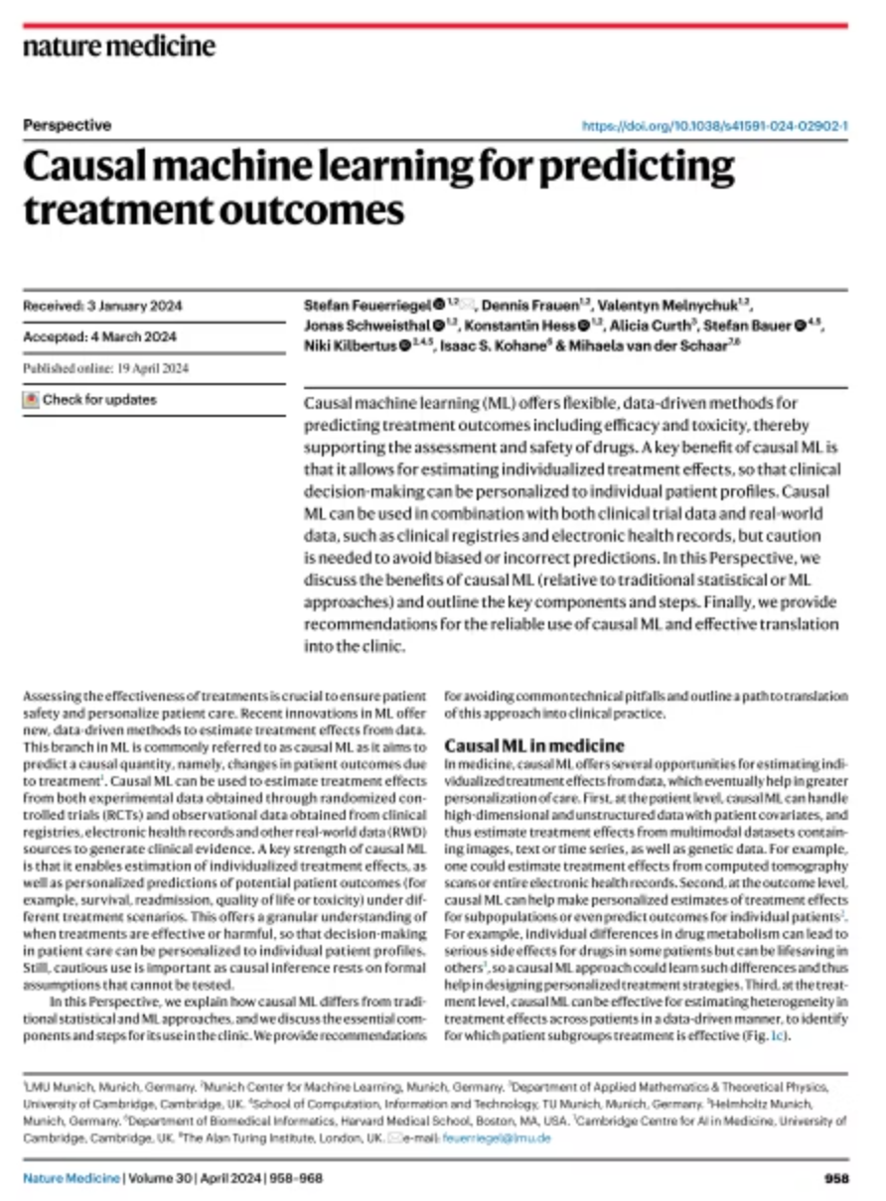
从目标试验模拟无偏估计ATE到
机器学习因果推断的估计ITE
平均处理效应 (ATE)
个体处理效应 (ITE)
定义：ATE 衡量干预对整个目标人群的平均因果效应。它回答了“如果所有人都接受干预，与所有人都未接受干预相比，结果会如何？”的问题。
定义：ITE 旨在预测特定个体在接受或未接受干预时的结果差异，即“对这个特定个体，干预会产生什么效果？”。
主要关注：目标试验模拟通过严谨的框架和统计方法，旨在提供 ATE 的无偏估计，评估干预的整体效果。
主要工具：机器学习方法（如深度学习、集成学习等）在处理高维数据、捕捉复杂非线性关系和异质性方面具有显著优势，是估计 ITE 的主要工具。
局限性：ATE 提供的是群体层面的平均效果，无法揭示不同个体或亚组对干预反应的异质性。
应用价值：ITE 为精准医疗和个性化决策提供了理论基础，有助于根据个体特征定制最优干预策略。

Slide 29
联系方式与推荐学习资料
Causal Inference for The Brave and True
zhangkaicr@foxmail.com
http://github.com/zhangkaicr
Causal Inference in R
http://orcid.org/0000-0002-2292-3696
Causal Inference(Fan Li) Department of Statistical Science, Duke University
微信公众号: 灵活胖子的科研进步之路
Causal Inference: What If (the book) — Miguel Hernán
B站: 灵活胖子的进步之路
Applied Propensity ScoreAnalysis with R

